Slide 1
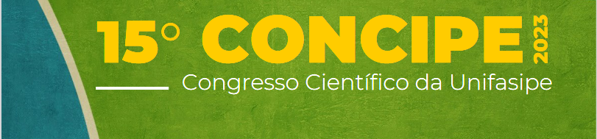
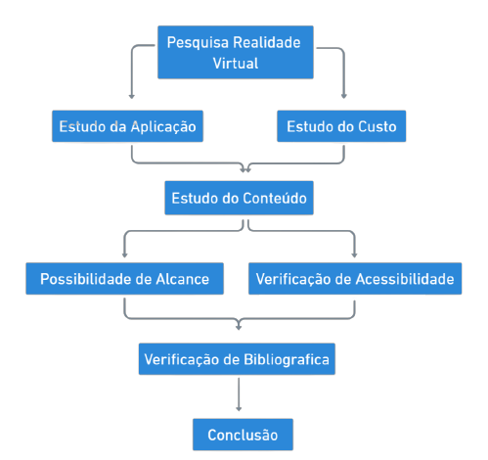
A UTILIZAÇÃO DE REALIDADE VIRTUAL COMO FERRAMENTA DE APRENDIZADO NO ENSINO MÉDIO EM SINOP-MT
Pieper, A . L . F^{(1)*}; Cordeiro, J . A⁽²⁾ Fonseca,R. V ⁽³⁾
1 – UNIFASIPE – Departamento de Análise e Desenvolvimento de Sistemas – Avenida Magda de Cássia Pissinati, n.69. Sinop-MT, Brasil.
2 – UNIFASIPE – Departamento de Análise e Desenvolvimento de Sistemas – Avenida Magda de Cássia Pissinati, n.69. Sinop-MT, Brasil.
3 – UNIFASIPE – Departamento de Análise e Desenvolvimento de Sistemas – Avenida Magda de Cássia Pissinati, n.69. Sinop-MT, Brasil
O uso da Realidade Virtual (RV) no ensino médio tem se mostrado uma ferramenta promissora para transformar a experiência educacional dos alunos de maneira significativa. A RV oferece aos estudantes uma oportunidade excepcional de imergir completamente em ambientes virtuais ricamente detalhados e interagir de forma dinâmica e envolvente com objetos tridimensionais em visão de 360º, criando assim uma aprendizagem altamente imersiva que transcende as limitações tradicionais das quatro paredes da sala de aula convencional. Através da RV, é possível conceber e desenvolver simulações ultrarrealistas de situações do mundo real, como experimentos científicos altamente complexos, ou a visualização de uma molécula em sua frente, e emocionantes viagens virtuais a locais históricos fascinantes. Isso abre portas para uma ampla gama de oportunidades de aprendizado em diversas matérias que antes eram simplesmente inatingíveis. Além do seu caráter imersivo, é essencial ressaltar que a Realidade Virtual (RV) assume uma função de destaque e impacto substancial no estímulo e desenvolvimento das competências cognitivas dos alunos. A incorporação da RV no processo de ensino apresenta uma série de desafios que, por sua vez, servem como um catalisador para o aprimoramento do raciocínio lógico, da capacidade de resolução de problemas e do fomento da criatividade entre os estudantes. Assim como, os desafios apresentados pela RV frequentemente demandam que os alunos resolvam problemas de maneira criativa e inovadora. Eles são incentivados a pensar "fora da caixa", a testar diferentes estratégias e a considerar múltiplas perspectivas para superar obstáculos. Essa abordagem de aprendizado promove a criatividade e a capacidade de encontrar soluções originais para problemas complexos, habilidades essenciais no mundo contemporâneo. Em síntese, a Realidade Virtual transcende a simples caracterização como uma ferramenta de ensino, ela emerge como uma aliada poderosa na formação de alunos altamente capacitados. Ao aprimorar o raciocínio lógico, fomentar a resolução criativa de problemas e promover a autonomia intelectual, a RV capacita os estudantes para enfrentar os desafios complexos e dinâmicos nos tempos atuais, preparando-os de maneira abrangente para o sucesso acadêmico e profissional. É, portanto, uma abordagem de ensino que combina eficácia pedagógica com a possibilidade de uma jornada educacional estimulante, gratificante e divertida tanto ao aluno como também ao seu aplicador.
Introdução
Este estudo propõe investigar a utilização da Realidade Virtual (RV) como uma ferramenta de aprendizagem no ensino médio de Sinop-MT, com o objetivo de melhorar o engajamento dos alunos, a compreensão dos conteúdos e o desenvolvimento de habilidades cognitivas e socioemocionais. Serão exploradas as possibilidades da RV, como simulações interativas e visitas virtuais, bem como os desafios e estratégias para a sua implementação eficaz, incluindo aspectos de infraestrutura e formação docente. Os resultados deste estudo têm o potencial de fornecer insights valiosos para gestores e educadores interessados na melhoria da qualidade da educação em um contexto cada vez mais digital e globalizado.
Objetivos
Realizar um estudo onde será tirado conclusões sobre a implementação da Realidade Virtual no ensino médio das escolas em Sinop-MT.
Criar uma ferramenta onde facilite a implementação da Realidade Virtual nas escolas.
Resultados
Os resultados obtidos no presente estudo sobre a utilização da Realidade Virtual como ferramenta de aprendizagem no ensino médio em Sinop-MT evidenciam benefícios significativos para os alunos e o ambiente educacional. Os dados coletados fornecem insights valiosos sobre o impacto dessa abordagem inovadora no processo de ensino-aprendizagem.
Sendo as vantagens a melhoria no engajamento dos alunos, aumento da compreensão dos conteúdos, desenvolvimento de habilidades práticas, estímulo à criatividade e inovação, satisfação dos alunos e professores, ampliação do acesso a recursos educacionais, adaptação às diferentes necessidades dos alunos e estímulo ao trabalho em equipe e colaboração.
Como pontos negativos identificamos o custo e acessibilidade, formação dos professores, limitações tecnológicas e a integração curricular
Metodologia
Conclusões
Com a realização desta pesquisa foi-se dado a conclusão de que a implementação realmente ira contribuir de maneira positiva para o avanço da educação realizada em Sinop-MT, aproximando mais o aluno do conteúdo e trazendo uma aula mais interativa e diversificada, assim auxiliando o aluno na assimilação do conteúdo e melhorando o conhecimento da turma em modo geral.
Referências
LMEIDA, L. A utilização da Realidade Virtual no ensino de matemática: uma revisão sistemática. 2020.
BARRETO, N. S., et al. Virtual Reality as a didactic-pedagogical resource in the teaching-learning process. 2021.
CONEJO, R. Realidade Virtual: tecnologia, aplicações e potenciais educativos. 2019.
DUTRA, F. C. Use of Virtual Reality in teaching: a systematic review. 2020.
MENEZES, M. Desafios e possibilidades do ensino médio no contexto de expansão da educação básica em Mato Grosso. 2022.
NARDO, M. Realidade Virtual no ensino médio: uma abordagem interdisciplinar no processo de ensino-aprendizagem. 2018.
SANTOS, A. A importância da Realidade Virtual no processo de ensino-aprendizagem no ensino médio. 2021.
SCHNEIDER, A., The Role of Virtual Reality in Education. 2021.
SILVA, J. R. Challenges of Innovation in Education. 2019.
MAIA, L.. The Evolution of Virtual Reality in Education. 2017.
BARBOSA, R. Exploring the impacts of virtual reality in education. 2020 Booth, A, et al. Systematic approaches to a successful literature review. 2016.
Cooper, H. M. Synthesizing research.1998 Fink, A. Conducting research literature reviews. 2014.
Hart, C. Doing a literature review. 2001. Webster, & Watson, R. T. Analyzing the past to prepare for the future. 2002
https://cer.sebrae.com.br/blog/o-que-e-realidade-virtual/
https://www.pwc.com/us/en/tech-effect/emerging-tech/virtual-reality-study.html/
Agradecimentos
Somos gratos a todos os envolvidos nesse projeto, primeiramente a Deus, segundo a nossa família, nosso mentor e professor Rafael Fonseca Vieira. Pretendemos fazer a diferença na vida dos jovens através desse projeto!

